Slide 1

AIビジネス推進室
-- 帳票判断メソッド --
株式会社プリマジェスト
AIビジネス推進室
綿貫 直志

Slide 2
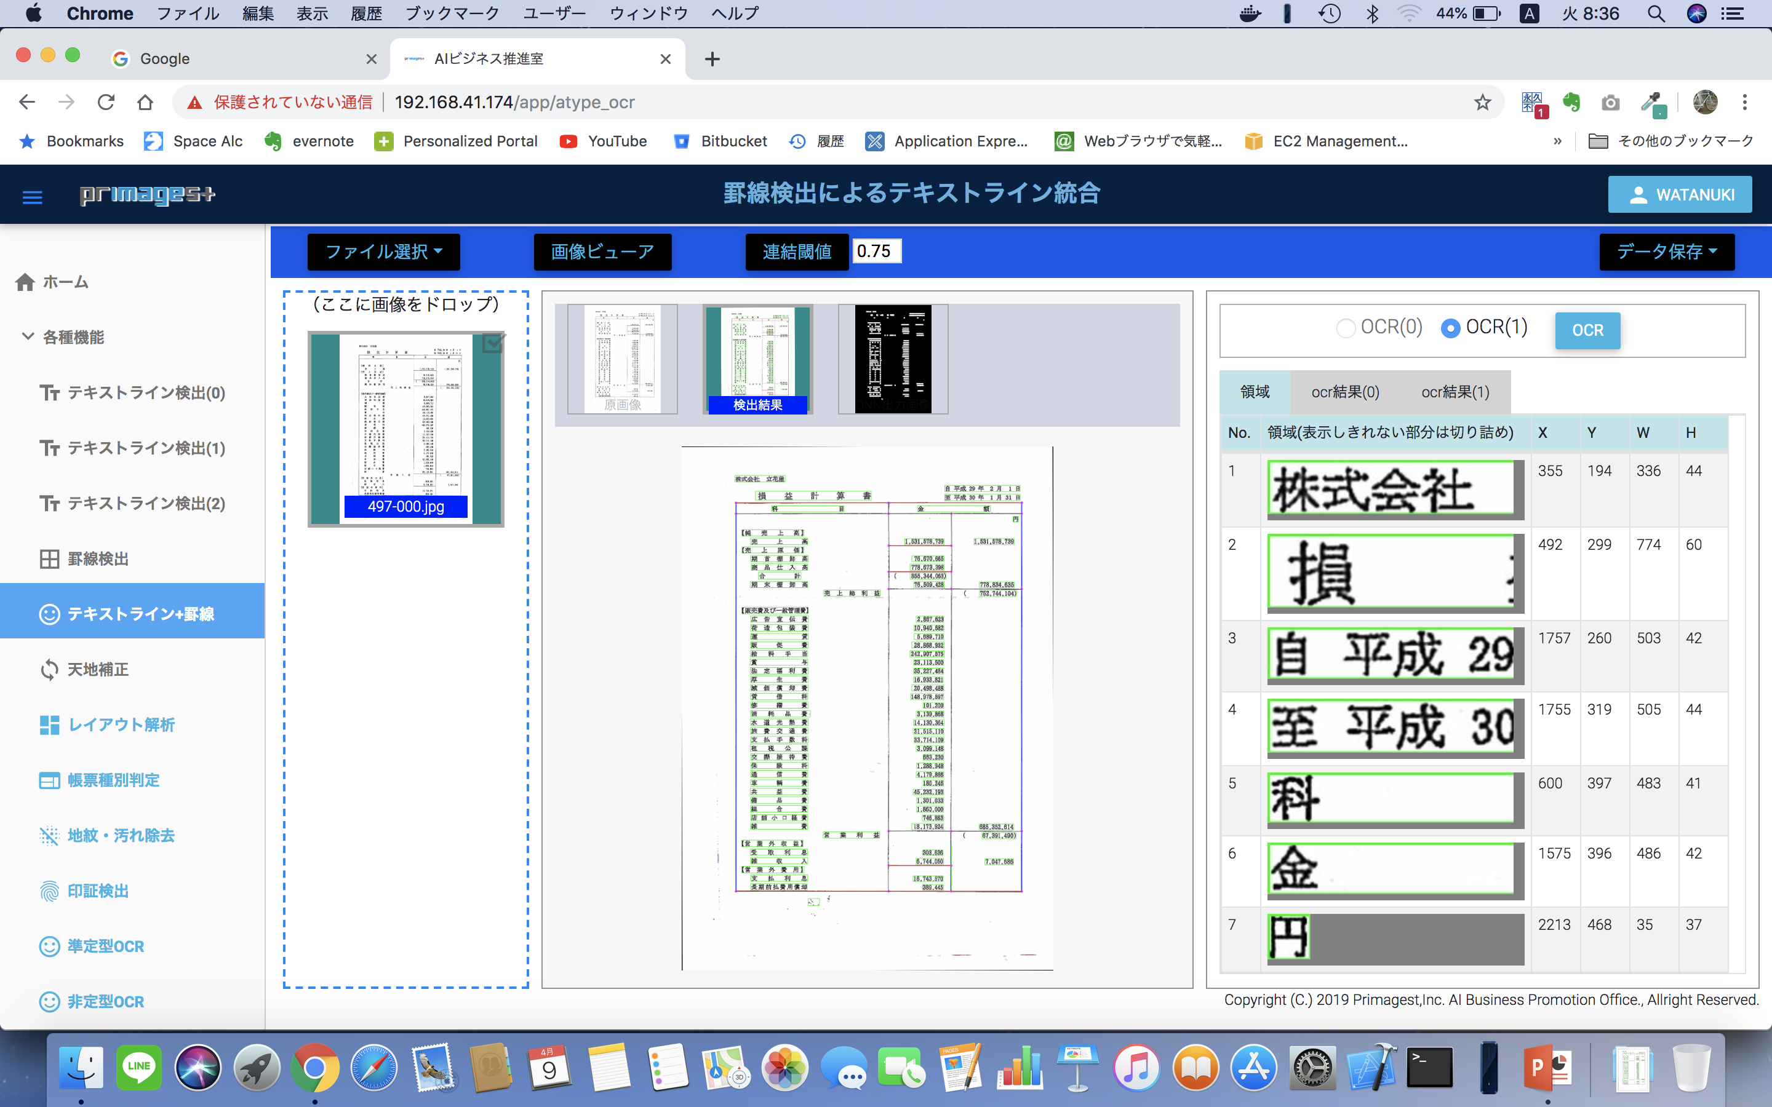


帳票分類用、単語ベクトル・モデル作成
分析対象文書
（帳票判別）
各単語ごとの
出現頻度計算
全ドキュメントから各単語ベクトルを計算したCorpus
（単語ベクトルモデル）
(word2vec)
CerveloX
・分析対象文書から各単語ごとの
出現頻度を計算する
・形態素解析
・各品詞ごとに分ち書き処理を行う
※英文ドキュメントの場合は、
形態素解析の必要はない
単語ベクトルモデルで、
各単語ごとのベクトルを計算し、
各単語ベクトルの総和を求める
分析対象文書ごとの、
単語ベクトル総和の
似ている文書ごとに
クラスタを作成する
Cluster2
Cluster1
Cluster3

Slide 3
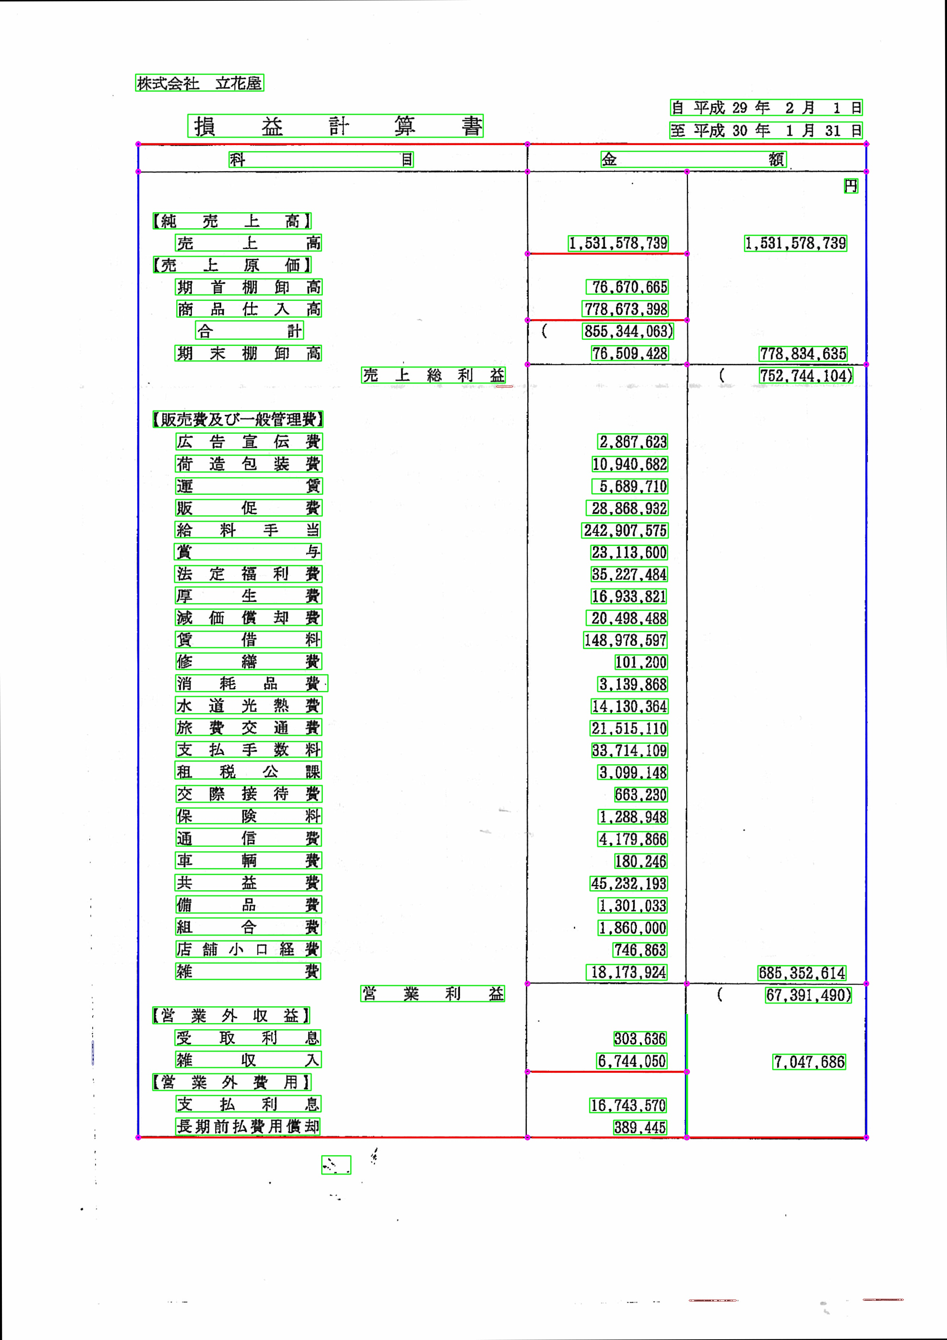
帳票分類用、単語ベクトル・モデル作成
会計年度ごとに異なる
数値が記載される。
単語ベクトルも異なる値となる。
つまり会計数値が記載されない、フォームから取得した全単語ベクトル値の総和は、かなり近い値になるはず。全単語ベクトル総和には、わずかな違いがあり、この違いから基準値（相違の範囲）を設定したクラスターに分類できる？
テキストライン抽出（Bounding Box）を行い、さらに活字OCRで文字認識を行う。
活字OCRで取り出したテキストのベクトル計算およびベクトル総和を計算する

Slide 4
帳票分類用、単語ベクトル・モデル作成
分析対象帳票を、帳票判別クラスターに
問い合わせることで、この帳票が何かの
判断が可能となる。
Cluster2
(ex.. 貸借対照表）
Cluster1
(ex.. 損益計算書）
Cluster3

Slide 5
帳票分類用、単語ベクトル・モデル作成
Wikipedia
(jp)
Internet
1. WikipediaをDownload (http)する
jawiki-latest-articles-xml.bz2
2. Downloadしたwikipediaを解凍
jawiki-latest-articles.xml
3. 解凍したファイル(jawiki-latest-articles-xml)からテキストファイルを抽出
jawiki-latest-articles-xxx.txt (xxx: sequences)
4. 取り出したテキストファイルを一つにまとめる
jawiki.txt (6.1GB程度の容量（？））
$> wget https://dumps.wikimedia.org/jawiki/latest/jawiki-latest-articles-xml.bz2
(*2.8GB程度？)
解凍
(*解凍ソフト)
$> jawiki-latest-articles-xml
(*10.8GB程度？)
wp2txt
(*Tool (Ruby))
$> wp2txt –input-file ./jawiki-latest-artichles-xml
jawiki-latest-articles_xxx.txt
$> cat jawiki-latest-pages-articles*.txt > jawiki.txt
jawiki.txt

Slide 7
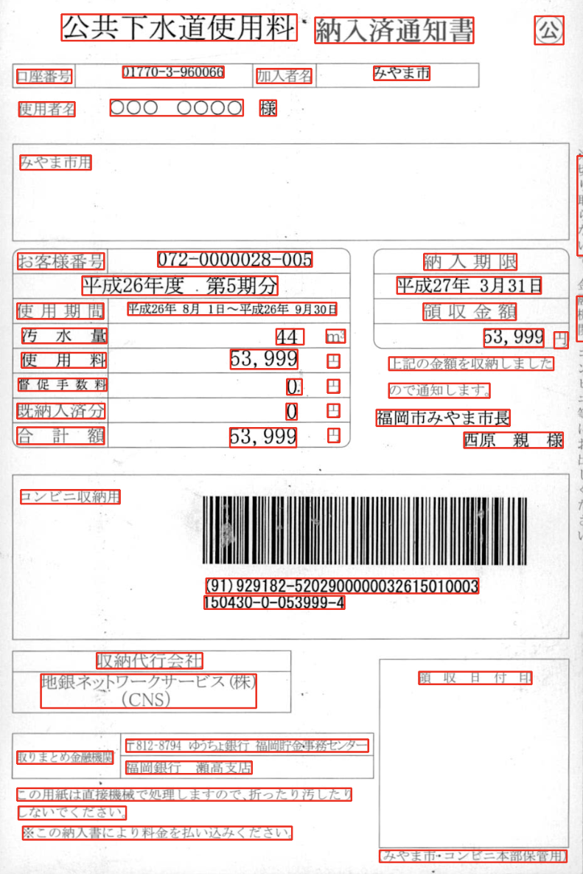
項目名学習モデル（Corpus）作成
分析対象文書
（ex.. 税公金）
テキストBB抽出
[テキストBB]
公共水道使用料
納入済通知書
CerveloX
口座番号
01770-3-960066
円
合 計 額
53,999
・
・
・
Key | Value
合計額 | model1: 合計額
口座番号 | model2: 口座番号
加入者名 | model3: 加入者名
Cluster2
[口座番号]
Cluster1
[合計額]
・・・
[学習モデル Corpus]
Model1
合計額
Model2
口座番号
Model3
----
[項目名学習モデル Corpus]

Slide 8
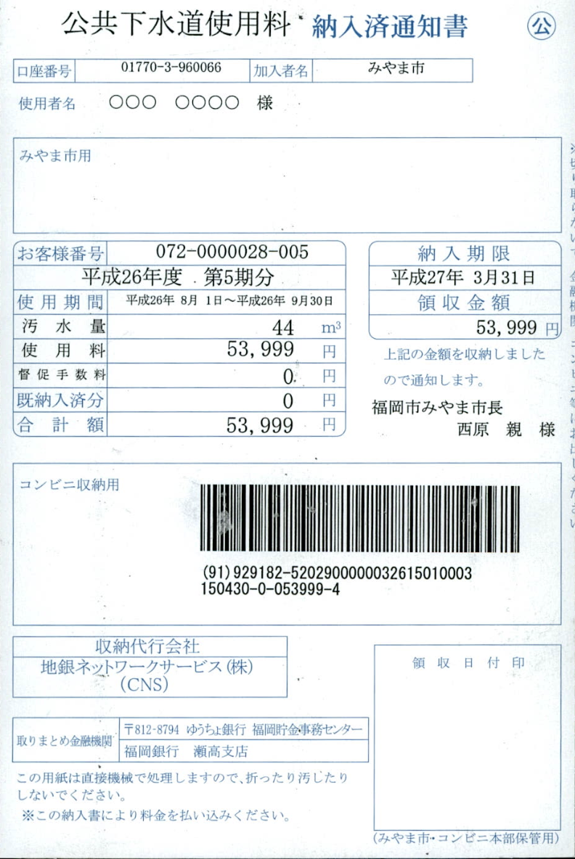
項目名学習モデル（Corpus）作成
[項目名学習モデル Corpus]
口座番号
Key | Value
合計額 | model1: 合計額
口座番号 | model2: 口座番号
加入者名 | model3: 加入者名
外部パラメータ（必要項目）
合 計 額
学習モデル
選定
CerveloX
分析対象文書
（ex.. 税公金）
[学習モデル Corpus]
必要項目
位置特定
[ x, y, w, h ]
Model1
合計額
Model2
口座番号
学習モデル
による認識処理
Model3
----

